Slide 1
App100 การชำระหนี้ตามใบแจ้งหนี้-เลือก Invoice ที่ถึงกำหนดชำระ
(ap payment ENTRY : invoice payment)
App130 บันทึกล้างลดหนี้/ จ่ายเงินล่วงหน้ากับใบแจ้งหนี้ (apply debit memo/ prepayment)
App100 การชำระหนี้ตามใบแจ้งหนี้-เลือก Invoice ที่ถึงกำหนดชำระ
(ap payment ENTRY : invoice payment)

Slide 2
1. กระบวนการ (Process) | APP130 บันทึกการล้างลดหนี้/ จ่ายเงินล่วงหน้ากับใบแจ้งหนี้
2. ขั้นตอนย่อย (Sub Process) | สร้าง New New Debit Memo/ Correction Invocie วันที่ Apply Date 4. เลือก Inv. ใบลดหนี้, ใบแจ้งหนี้
3. ข้อมูลที่ต้องใช้ (Input) | เอกสาร Ap Invoice Edit List เอกสาร Debit Memo
4. ความเสี่ยง (Risk) | เลือก Inv. ใบลดหนี้ผิดใบ วันที่บันทึกล้างลดหนี้ (Apply Date)
5. จุดควบคุม (Control Point) | 1. วันที่ Apply Date ต้องเป็นวันที่เดียวกันกับเอกสาร Ap Invoice Edit List

Slide 3
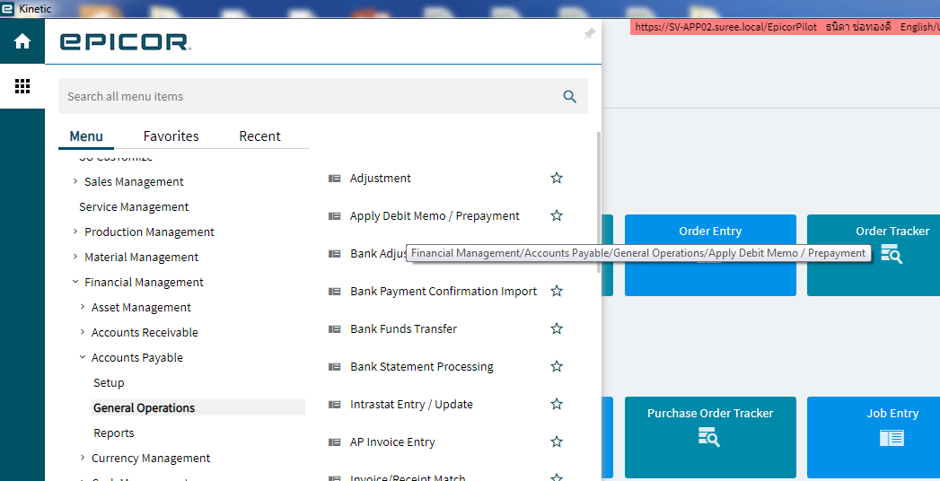
เข้า Menu
เลือก Financial Management
เลือก Accounts Payable
เลือก General Operations
เลือก Apply Debit Memo/ Prepayment
1
5
2
3
4

Slide 4
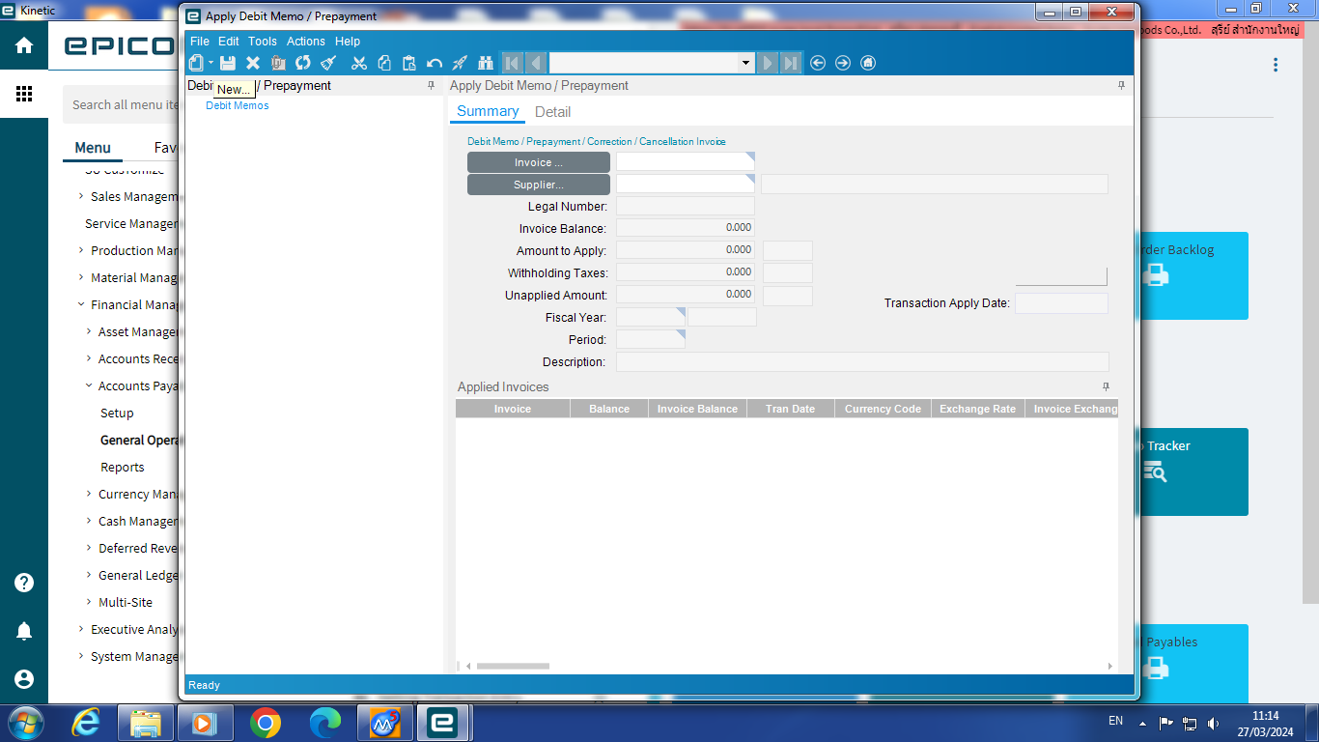
6
6. กด New

Slide 5
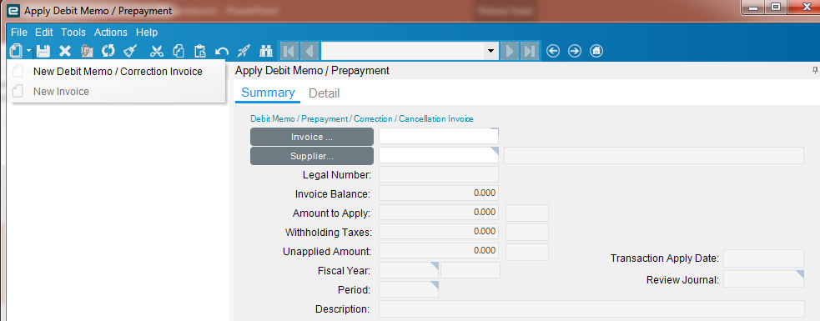
7
7. เลือก New Debit Memo/ Correction Invoice

Slide 6
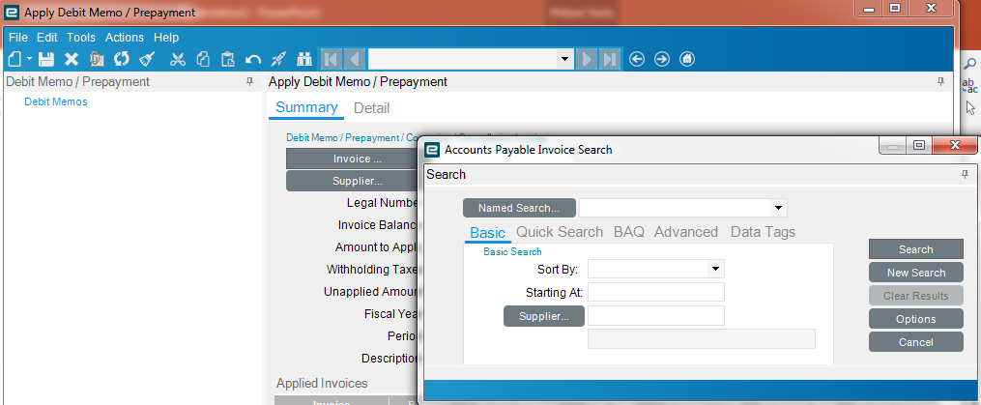
8. กดเลือกแถบ Invoice …
9. กด Search
8
9

Slide 7
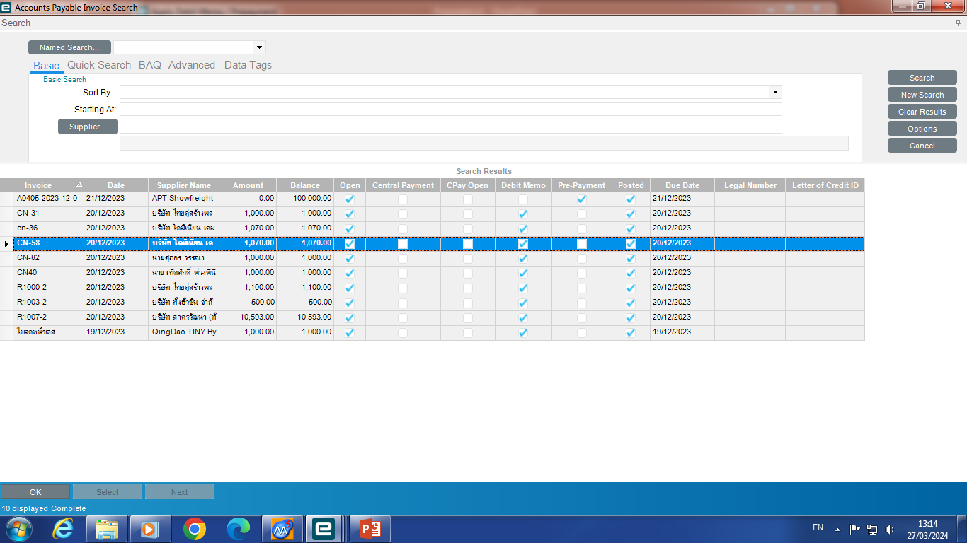
10. เลือก Inv. ใบลดหนี้ ที่ต้องการจะทำลดหนี้จาก Inv. ใบไหน เลือกเสร็จแล้ว กด OK
10

Slide 8
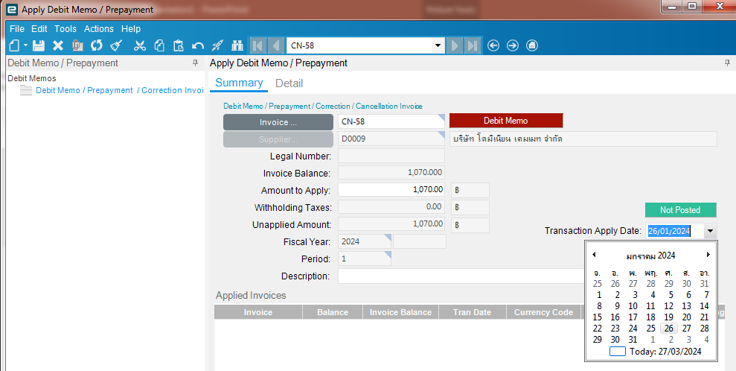
12
11. กดเลือกวันที่ที่ต้องการให้มีผลกับ Inv.
12. กด Save
11

Slide 9
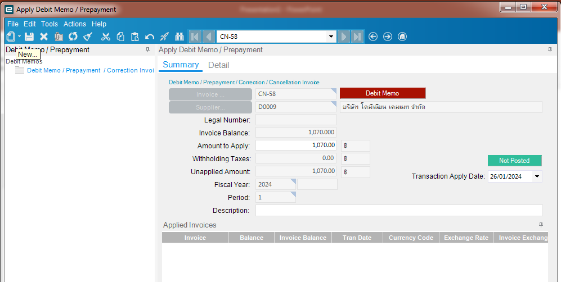
13. กด New
13

Slide 10
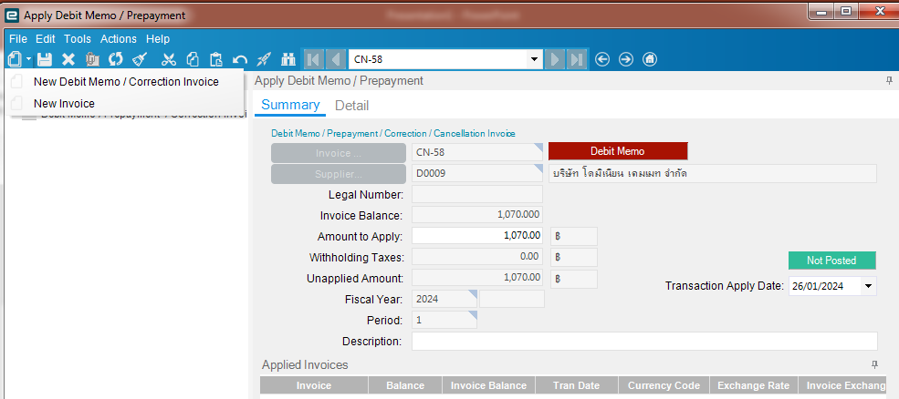
14
14. เลือก New Invoice

Slide 11
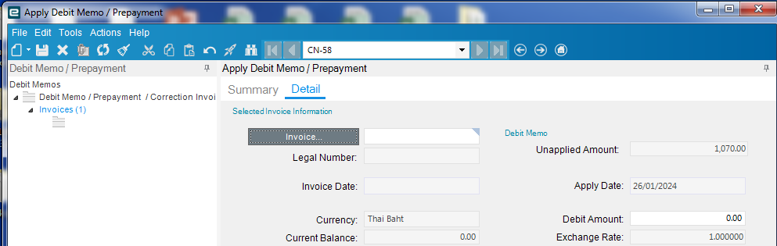
15. เลือก Invoice…
15

Slide 12
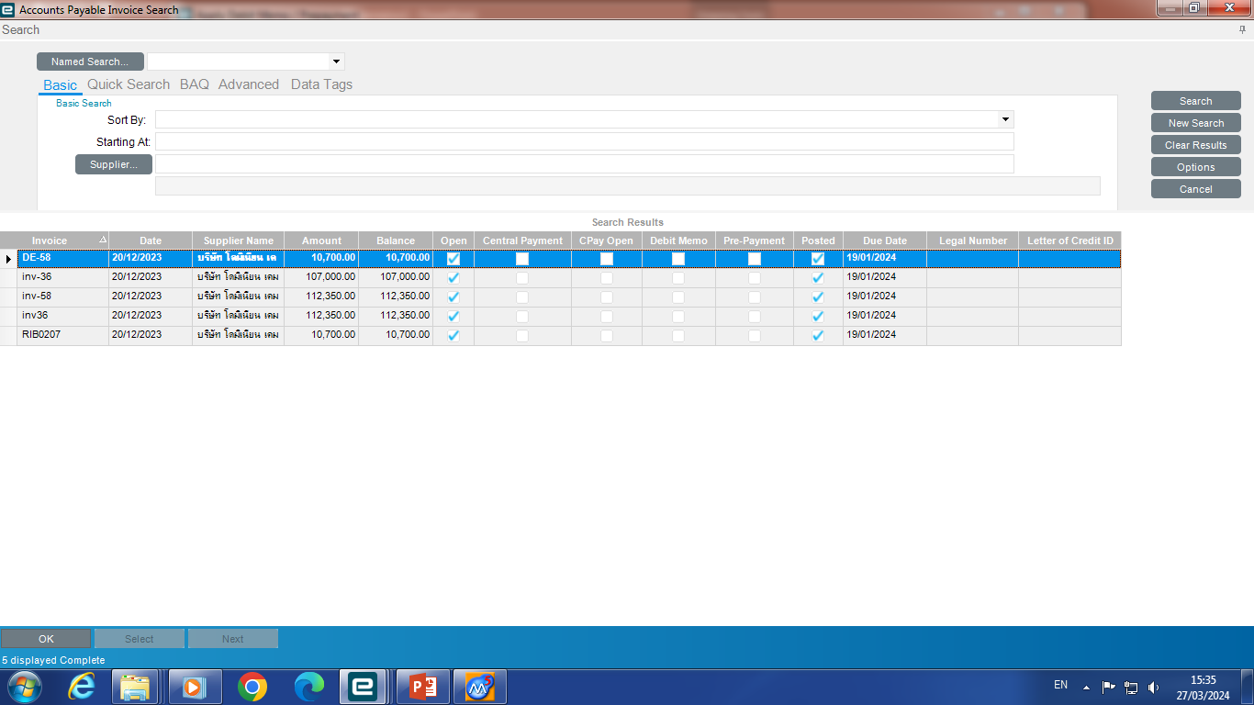
16
16. กด Search แล้วเลือก Inv. คลุมให้ขึ้นแถบสีฟ้า เสร็จแล้วกด OK

Slide 13
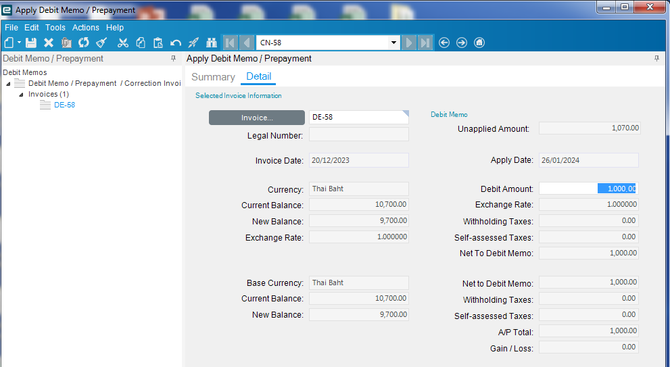
17
17. - ช่อง Current Balance : ยอดเงินของ Inv. ที่ดึงมาทำ
- ช่อง Debit Amount : ยอดเงินที่จะทำการลดหนี้
- ช่อง New Balance : ยอดเงินหลังหักใบลดหนี้

Slide 14
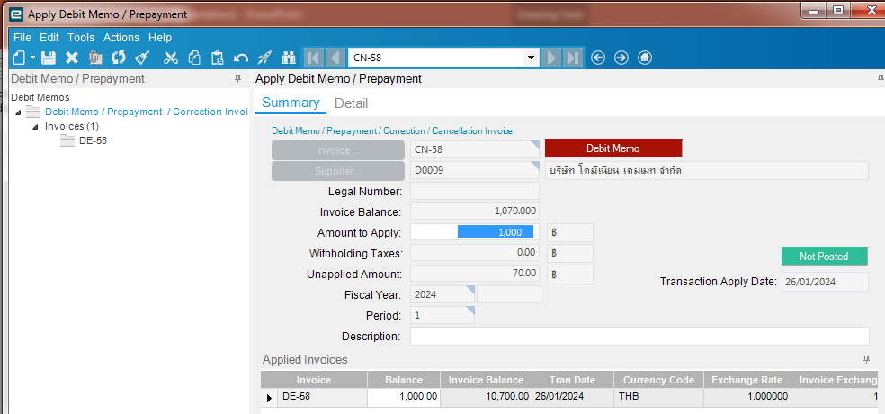
18
18. กด Save

Slide 15
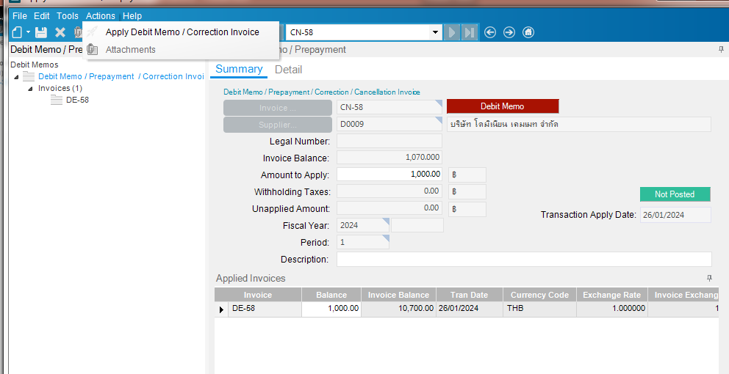
19
19. เลือกแถบเมนูคำสั่ง Actions เลือก Apply Debit Memo/ Correction Invoice

Slide 16
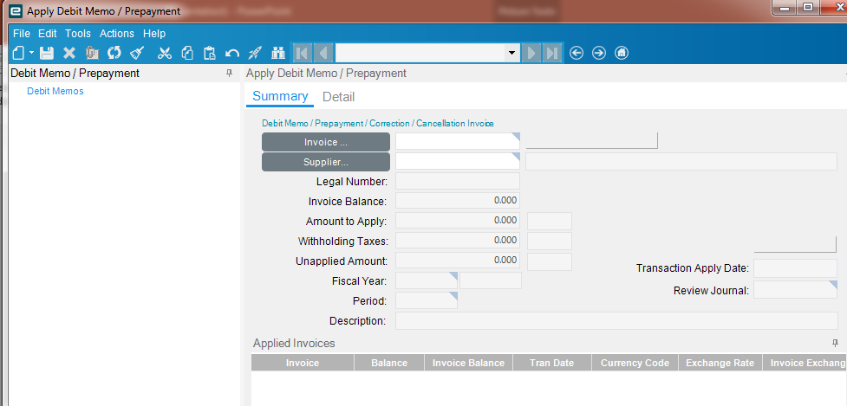
เมื่อกด Action Apply Debit Memo แล้วระบบจะล้างหน้าจอออกให้

Slide 17
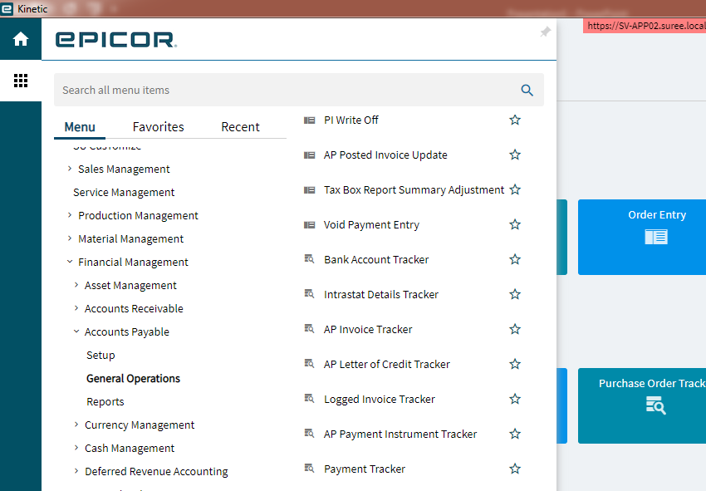
วิธีที่ 1
วิธีการตรวจสอบมี 2 วิธี ดังนี้
1
2
วิธีที่ 1
เข้า Menu
เลือก Financial Management
General Operations
AP Invoice Tracker
4
3

Slide 18
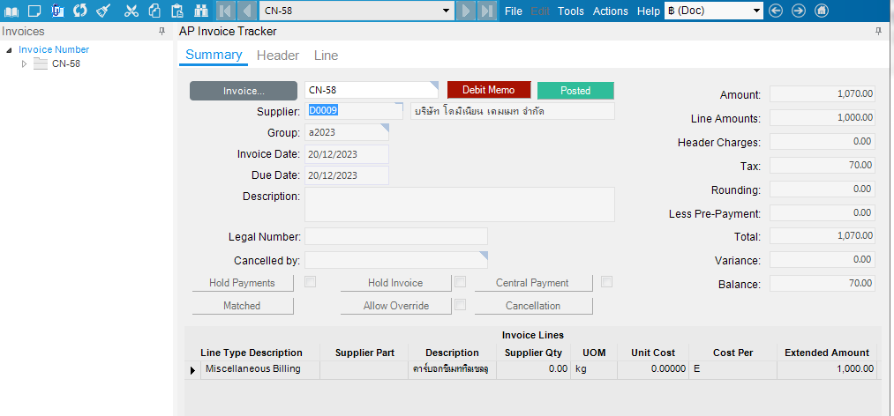
5
5. ใส่เลขที่ใบลดหนี้ในช่อง Invoice… แล้ว Tab ระบบจะแสดงยอดของใบลดหนี้คงเหลือ

Slide 19
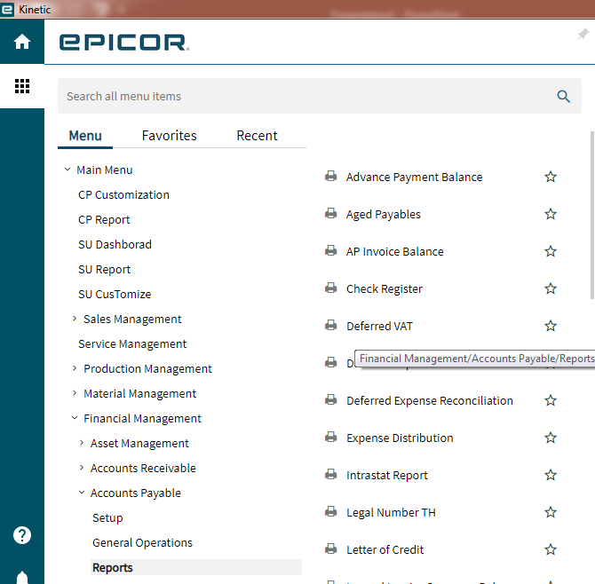
วิธีที่ 2
1
4
วิธีที่ 2
เข้า Menu
เลือก Financial Management
Reports
Aged Payable
2
3

Slide 20
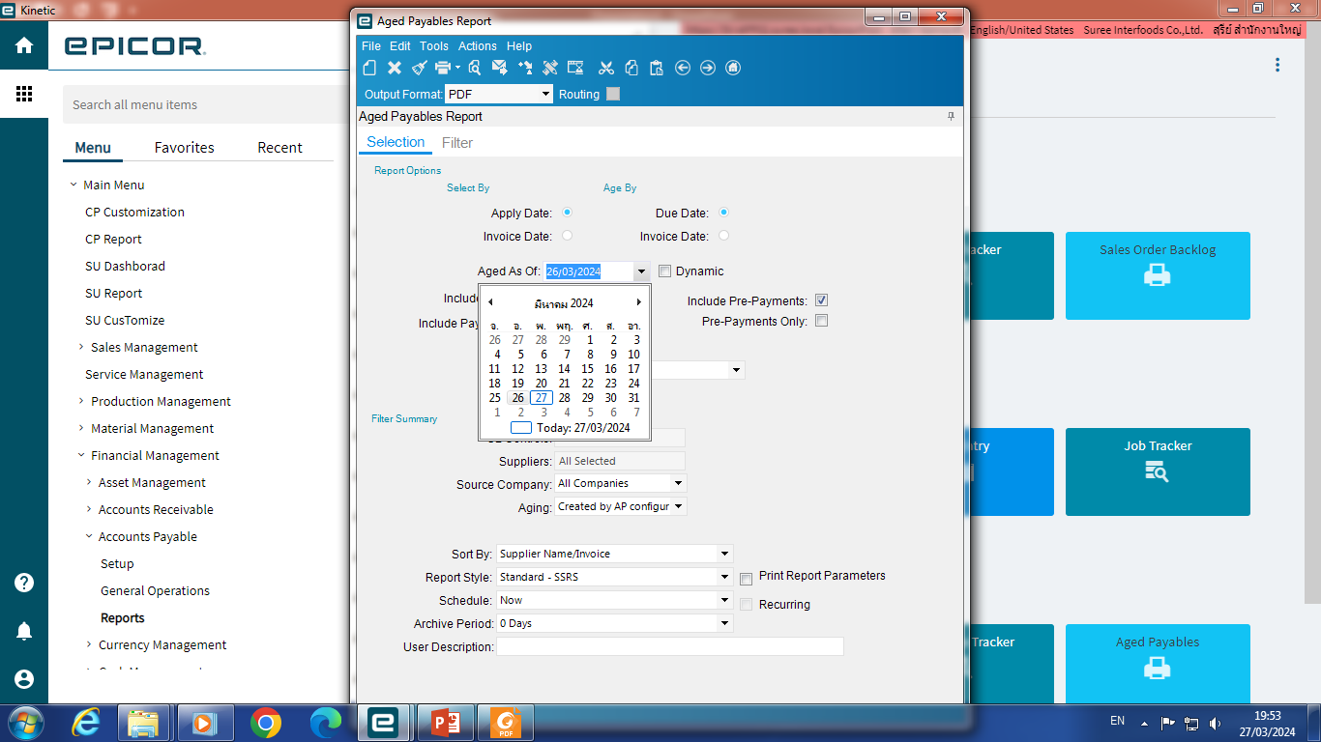
5. เลือกวันที่ที่ต้องการดูข้อมูลในช่อง Aged As Of
5

Slide 21
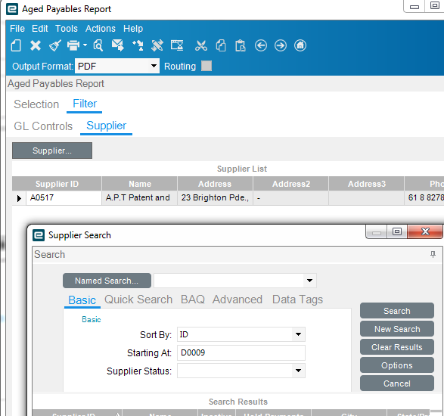
6. เลือกแถบเมนู Filter และแถบเมนู Supplier
6
7. เลือก Sort By : ID, เลือก Starting A : แล้วใส่รหัส เสร็จแล้วกด Search
7

Slide 22
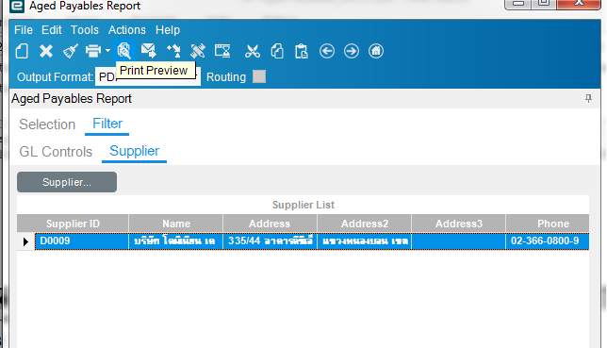
8
8. เลือก Print Preview

Slide 23
